Slide 1
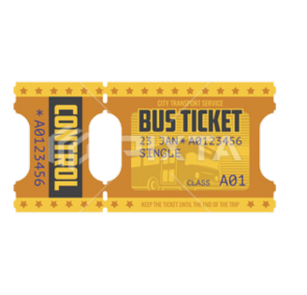

버스 예매 프로그램

Slide 2





4조 팀원 구성
팀장:유창훈
부팀장:유환범
조원:서동준
조원:홍성욱

Slide 3

프로젝트 개요
프로젝트명 : 버스 예매 프로그램
개발 기간 : 2023년 2월 7일 ~ 20일
프로젝트 소개
회원가입을 통해 버스 예매를 하는 프로그램
로그인을 하여 버스 예매와 예매 확인 및 취소,결제를 할 수 있도록 함
관리자로 로그인 시 회원 정보와 예매 내역 확인 및 취소, 버스 정보를 관리 가능 하도록 함
프로젝트 목적
기획과개발을 직접 해보기
수업시간에 배운 내용과 예시 및 구글 검색 엔진을 통해 코드 짜기

Slide 4




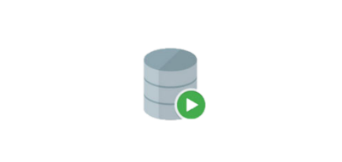
개발 환경

Slide 5

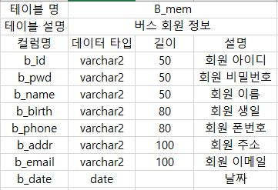
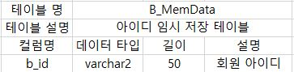
DB 구조
회원 정보를 넣는 테이블
아이디를 임시 저장하는 테이블

Slide 6
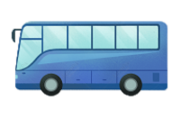
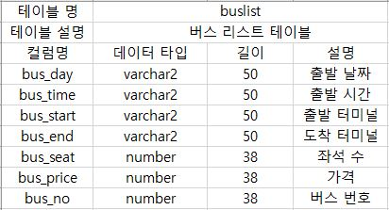
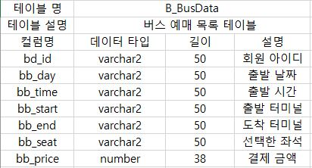
DB 구조
버스 리스트를 넣는 테이블
버스 예매 목록을 저장하는 테이블

Slide 7
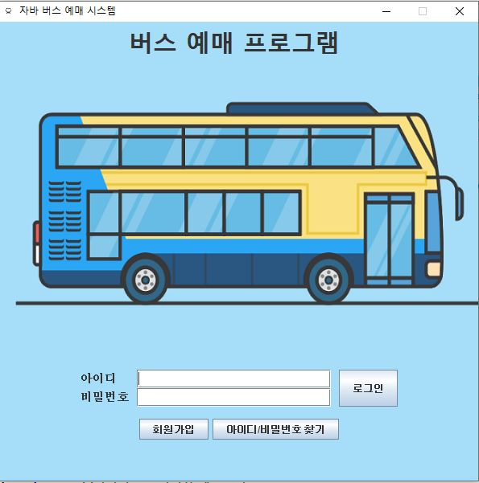
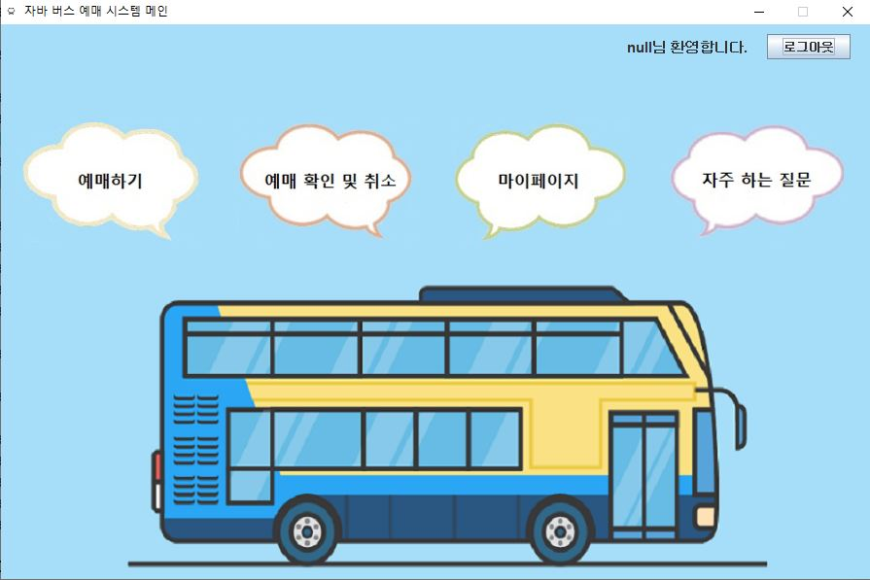
구현 화면
로그인
메인 화면
이름

Slide 8
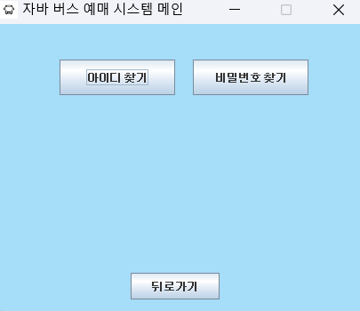
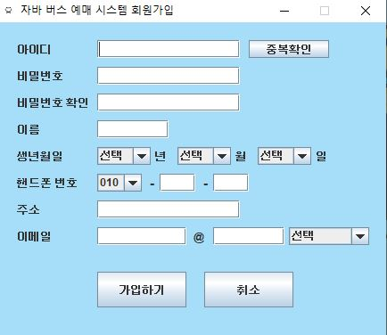
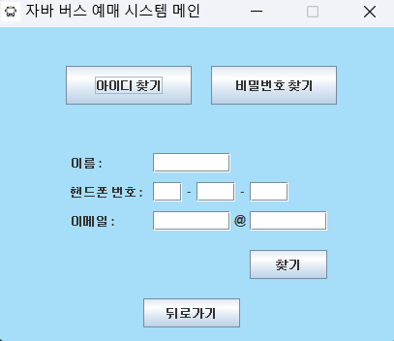
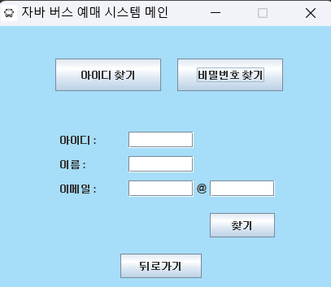
구현 화면
회원 가입
아이디/비번 찾기

Slide 9
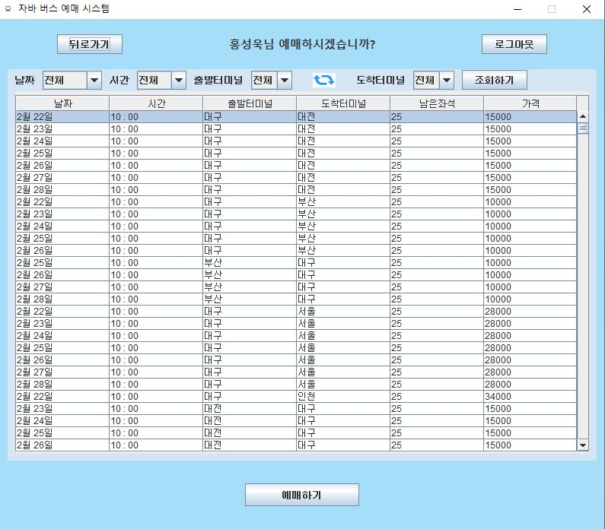
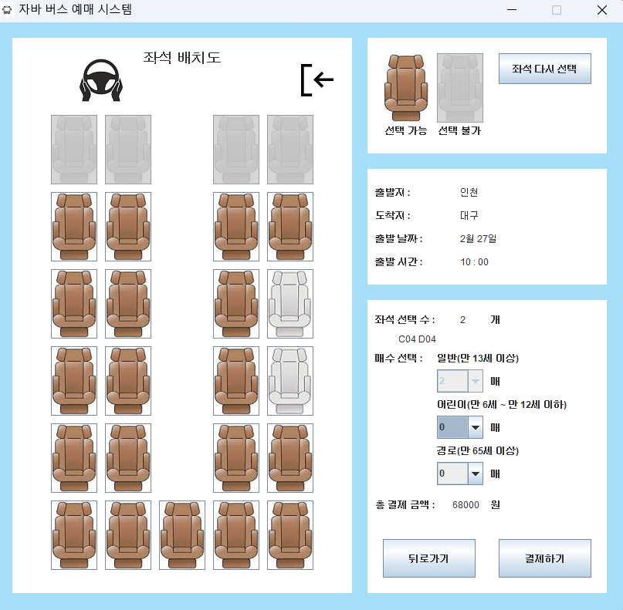
구현 화면
예매 하기 창
좌석 선택

Slide 10
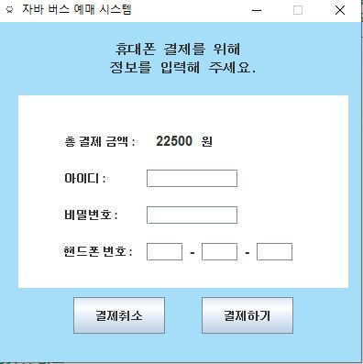
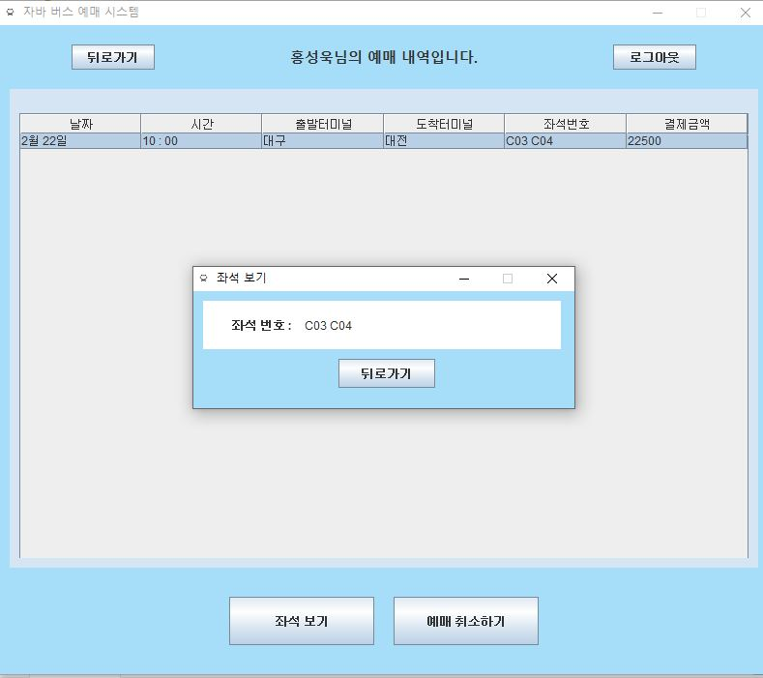
구현 화면
결제 창
예매 내역

Slide 11
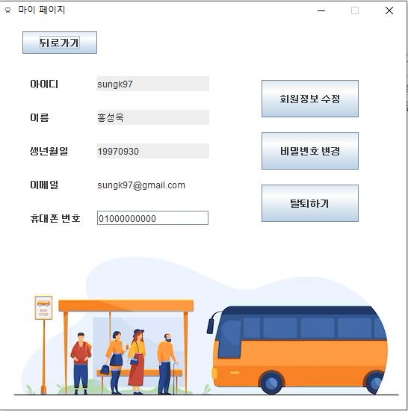
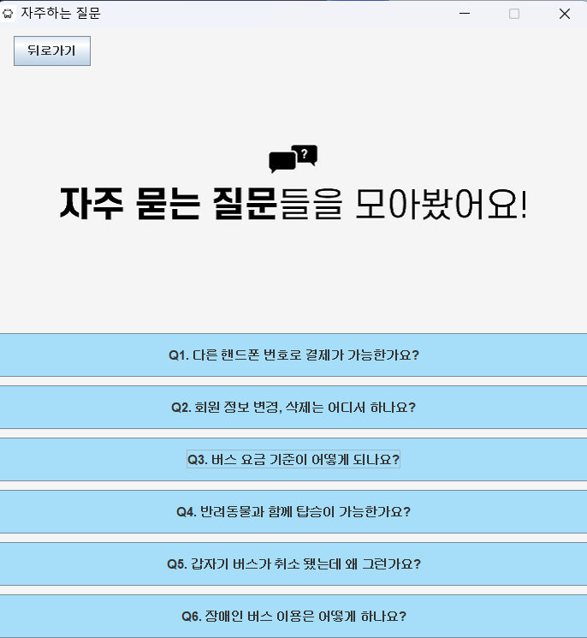
구현 화면
마이 페이지
자주 묻는 질문들

Slide 12
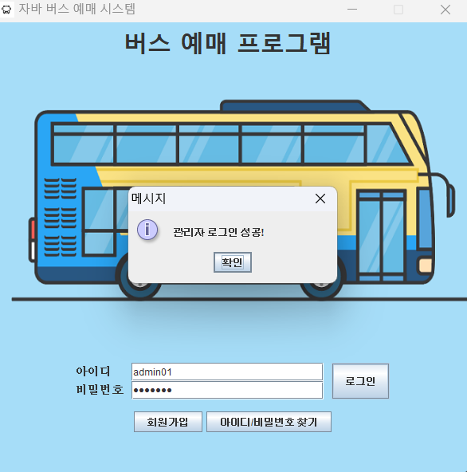
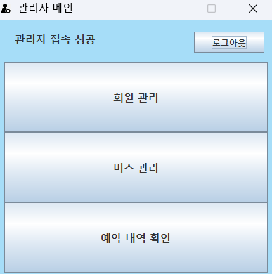
구현 화면
관리자로 로그인 시
관리자 메인

Slide 13
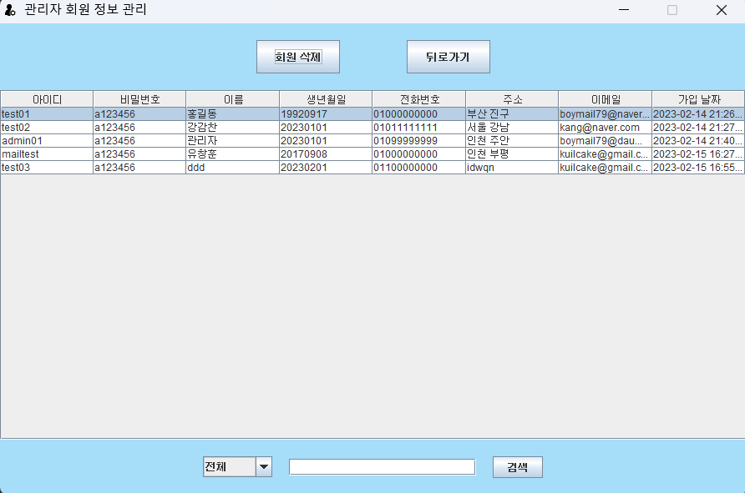
구현 화면
관리자 메인
회원 정보 관리

Slide 14
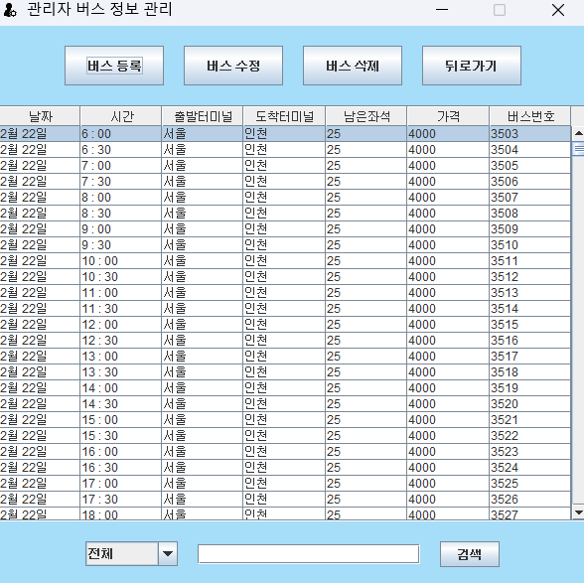
구현 화면
관리자 메인
버스 정보 관리

Slide 15
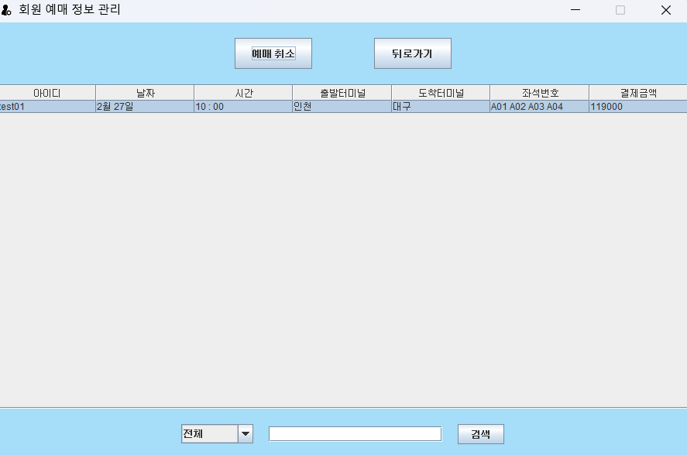
구현 화면
관리자 메인
회원 예매 정보 관리

Slide 16
프로그램 시연

Slide 17
Q & A

Slide 18

감사합니다.

